Slide 1
Equilibre sur une jambe (équilibre statique) * But : mesurer efficacité contrôle (global) de la posture sur surface réduite (pied)
pratiqué yeux ouverts (YO) ou fermés (YF) : rôle vision sur posture Test simple, facile, fiable et rapide, assez reproductible, très utilisé Matériel : un chronomètre.
Consignes : sujet à un bras de distance du mur, sur une jambe yeux ouverts, talon du pied opposé placé sur la face interne
du genou jambe d’appui, bras sur hanches, tout au long du test
sujet choisit côté préféré puis essai sur l’autre.
Réaliser 2, voire 3 essais chaque jambe à tour de rôle, meilleur temps Mesures : commencer à chronométrer dès que pied levé du sol, position correcte.
Arrêter chronomètre dès que perte de l’équilibre (commence à bouger ou pied plus en contact avec le genou ou une main se détache d’une hanche.
Résultat noté en secondes, durée maximale du test : 60 s (si +: avec yeux fermés YF)
Sécurité : prévenir chute surtout yeux fermés (YF) (se
tenir à côté ou derrière le patient avec un bras de chaque côté de son corps)
Protocole, cotation, cf annexe
* Auto-évaluation possible par le patient …

Slide 2
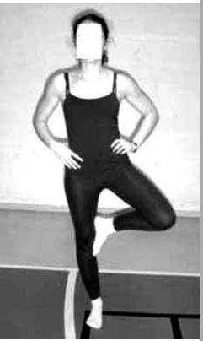
prudence : YO seuls

Slide 3
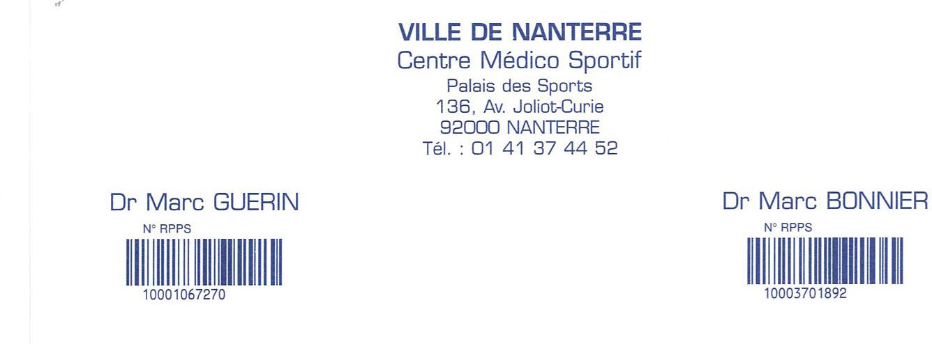
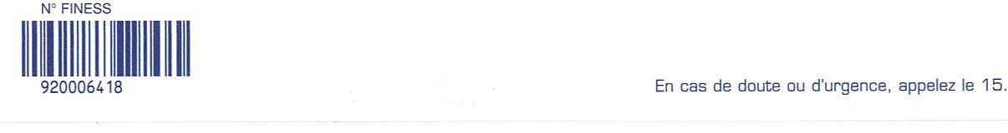
Prescription d'un test de dépistage COVID-19
Diagnostic du SARS-CoV-2 par RT-PCR par prélèvements nasopharyngés
en suivant le protocole

